Slide 1
Budovatelská literatura a socialistický realismus
1948 – 1956

Slide 2
Socio-kulturní kontext
Únor 1948: převzetí moci komunistickou vládou
Březen 1948: nový Divadelní zákon: zestátnění divadel. Kodifikoval postavení a funkci divadla ve společnosti jako veřejné instituce, zřizované a provozované pouze výkonnými orgány státu.
Podzim 1948: zveřejněn návrh nového vydavatelského zákona: vydávat knihy budou moci pouze státní orgány, politické strany, Revolučního odborového hnutí (ROH), vrcholné společenské organizace, národní a komunální podniky, družstva a spolky. Zákon byl přijat v březnu 1949, ale už od listopadu 1948 nebyla soukromým nakladatelům povolena příprava nových knih. Zestátněny byly i podniky polygrafického průmyslu a zásoby papíru procházely centrální distribucí. Soukromí nakladatelé byli eliminováni v průběhu roku 1949.

Slide 3
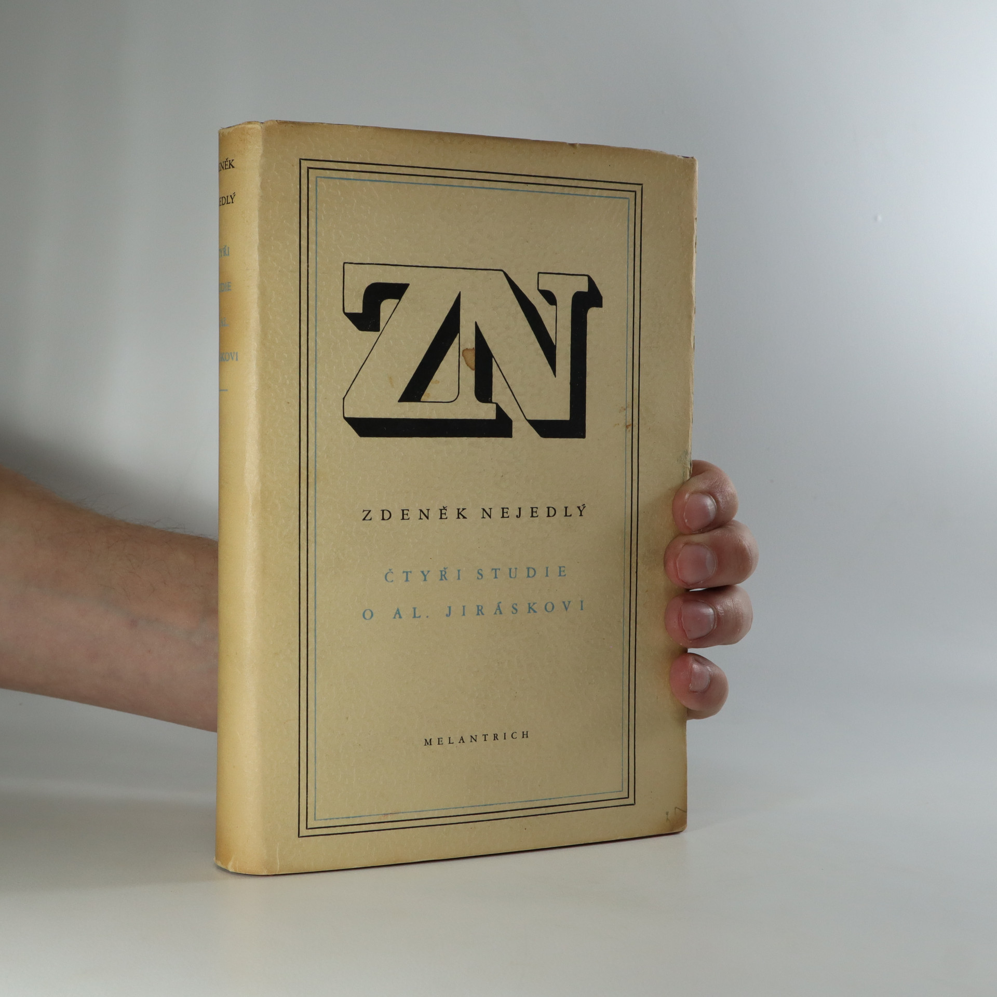
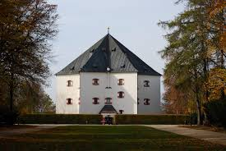
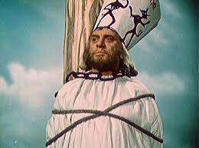
Přetvoření tradice: Jiráskovská akce
Listopad 1948: Projekt Jiráskovské akce: Do roku 1951 mělo být (v nákladu 50 tisíc kusů pro každý svazek) vydáno 32 svazků Jiráskova díla.
„Hlásíme se k Jiráskovi, a je nám blízký – bližší než staré společnosti kapitalistické – že ve svém díle mistrně vystihl, které to naše tradice vedou vpřed, k svobodě a k rozkvětu národa. Jeho dílo nás učí tedy správnému pohledu na naši minulost, posiluje naše národní sebevědomí a plní nás dějinným optimismem a vírou v tvořivé síly lidu. President republiky Klement Gottwald.“
Filmy: Temno (r. Karel Steklý, 1951), Mladá léta (r. Václav Krška, 1953), ale hlavně Husitská trilogie (r. Otakar Vávra, 1954 až 1957)
Jiráskovo muzeum v letohrádku Hvězda

Slide 4
Přetvoření autorské obce: Pracující do literatury
Otto Ježek: Gottwaldův úsměv
Když jsme si v dílně pověsili
Gottwaldův obraz nad svůj stůl,
jako by utajené síly,
věřte si nebo nevěřte,
se v každém náhle probudily.
Jak usmívá se ten náš milý,
v hukotu naší továrny!
Až někdy myslíváte chvíli,
věřte si nebo nevěřte,
že jeho oči promluvily.
Gottwaldův úsměv prohlížíme
před šestou ráno každý den,
a než si plány přezkoušíme,
věřte si nebo nevěřte,
tím úsměvem se potěšíme.
Gottwaldův úsměv vyrovnaný
nám v dílně svítí nad stolem.
Chválíte naše smělé plány?
Věřte si nebo nevěřte,
ty všechny budou překonány!
1949: Založen Svaz československých spisovatelů
Na jeho 1. sjezdu (jaro 1949) vyhlášena soutěž „Pracující se hlásí do literatury“
750 účastníků, ale pouze 30 z nich bylo schopno napsat publikovatelný text (výběr z nich vyšel v časopise Nový život, 1950, č. 9 a 10)
Školení pořádaná na Dobříši v r. 1950 a 195 (vždy zhruba 50 vybraných autorů)
Průběžné akce „spisovatelé do továren a dolů“: Československý filmový týdeník 1951: https://www.ceskatelevize.cz/porady/10116288585-archiv-ct24/211411058210014/
(čas 15:05-16:30)

Slide 5
Přetvoření čtenářů: Fučíkův odznak
Fučíkovy kluby a čtenářské kroužky: Aby zájemce získal Fučíkův odznak, musel se stát členem čtenářského kroužku při místní organizaci ČSM, přečíst jedenáct vybraných knih a zhlédnout pět filmů (3 sovětské a 2 z ČSR či jiných socialistických zemí). Pokud úspěšně složil závěrečnou zkoušku, získal Průkaz nositele Fučíkova odznaku, samozřejmě samotný odznak a navíc se směl honosit čestným titulem „fučíkovec“.
Jak získám Fučíkův odznak? (1949, brožura vydaná ČSM) – povinné knihy:
3 politické knihy: Gottwald mládeži, Ústava 9. května a Lenin, Stalin a Kalinin mládeži
Jiráskův román Proti všem
2 z těchto próz: Fučík: Reportáž psaná na oprátce, Jilemnický: Vítr se vrací, Olbracht: Anna proletářka, Majerová: Siréna, Fučík: V zemi, kde zítra znamená již včera
2 z těchto knih básní: Neruda: Zpěvy páteční, Wolker: Pracujícím, Bezruč: Slezské písně, S. K. Neumann: Výbor „A hrdý buď“.
1 ze sovětských románů: Fadějev: Mladá garda, Ostrovskij: Jak se kalila ocel, Polevoj: Příběh opravdového člověka

Slide 6
Fučíkův odznak II
A že svazáci, kteří se zabývají studiem hodnotných knih, dovedou pomoci i starším lidem, že dovedou udělat kus politické práce mezi veřejností, toho může být důkazem tento příběh svazáků z Ovčár, okres Brandýs n. L. Skupina se před delším časem zavázala, že povede místní obecní veřejnou knihovnu. Prvním jejich úkolem bylo starat se o to, aby se do rukou občanů dostaly jen hodnotné, dobré knihy, proto vyhlásili boj „červené“ a „modré“ knihovně. Brzo se jim podařilo za přispění MNV a místní organisace strany vyřadit z knihovny veškerý brak a mezery na policích doplnili dobrou, novou literaturou. Pak bylo nutno seznámit občany s novou knihou: založili tedy kroužek, který četl knižní novinky a staral se o jejich propagaci: dělali pásma do místního rozhlasu, kde předčítali výňatky z knih, malovali stěngazety o knihách i o autorech a jimi vyzdobili místnost knihovny. A pak čtenářský kroužek přistoupil k nejvýznamnější politické práci: k půjčování knih. Soudruzi byli dobře seznámeni s obsahem knih a dobře znali i všechny obyvatele Ovčár – proto dovedli vybrat každému knihu takovou, která by mu pomohla v práci a která by jej poučila – a získala. Knihy pomohly straně a svazákům odloučit většinu zemědělců od venkovských boháčů. Za první republiky byly Ovčáry hnízdem agrárnických rejd, ještě v posledních volbách bylo v této obci odevzdáno na 30% bílých lístků, vloni na jaře byla zde odhalena a zneškodněna skupina bohatých synků statkářů, vedených hostinským, která prováděla protistátní činnost – s takovouto tradicí musela bojovat strana a Svaz v Ovčárech. A zvítězili také pomocí knih.
O práci čtenářského kroužku (1950, s. 14)

Slide 7
Budovatelské prózy a dramata
1949
Vašek Káňa: Parta brusiče Karhana
1950
Alena Bernášková: Cesta otevřená
1951
Václav Řezáč: Nástup
1952
Jan Otčenášek: Plným krokem
Květoslav F. Sedláček: Luisiana se probouzí
Bohumil Říha: Dvě jara
Jiří S. Kupka: Pražské jaro
Pavel Kohout: Dobrá píseň
1953
T. Svatopluk: Bez šéfa
Jiří Marek: Z cihel a úsměvů
1954
Václav Řezáč: Bitva
Zdeněk Pluhař: Modré údolí
1955
Alexej Pludek: Slunce v údolí
Bohumil Říha: Země dokořán

Slide 8
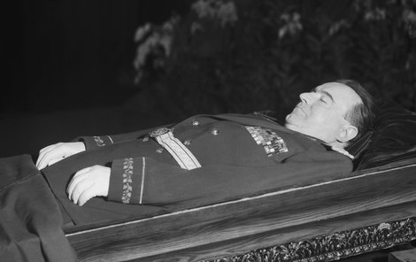
Josif Vissarionovič Stalin († 5. března 1953) Klement Gottwald († 14. března 1953)

Slide 9
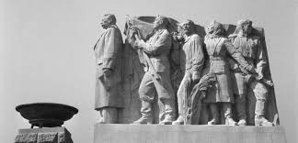
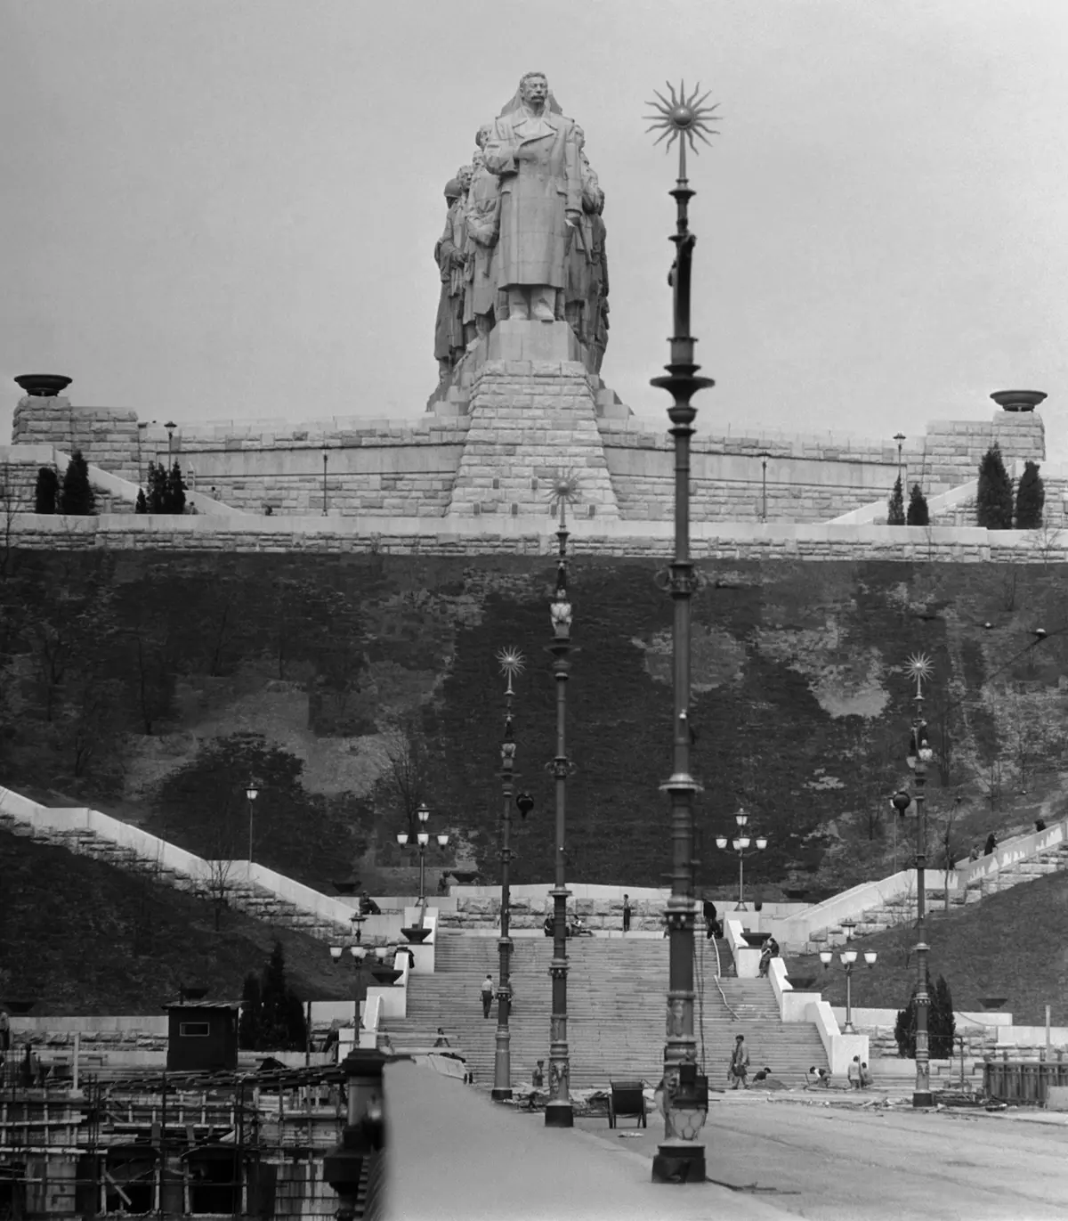
Stalinův pomník v Praze

Slide 10
Způsoby literární emblematizace zesnulého vůdce
Vyjádření toho, čím zvěčnělý byl/je:
1. strážce (lidstva, míru, štěstí lidstva): „Na věky bude státi stráž / nad štěstím lidstva, nad mírem, / na věky bude s námi, bude náš“ (V. Nezval: Nad rakví soudruha J. V. Stalina).
2. otec (všech a všeho): „Kde najdeš v pamirských horách tak velkého orla, který by měl miliony orlíčat? Takový orel není v celých horách. Takový šťastný orel žije daleko za horami a jmenuje se Stalin!“; „odešel otec všech pracujících“ (J. Glazarová: Za Stalinem);
„Dodýchal otec velké rodiny“ (J. Pilař: Jas Stalinova díla);
„sovětští lidé, jejichž byl pokrevním otcem, synem i bratrem“ (J. Marek: Dopis synům);
„Vždyť my jsme synové a dcery Stalinovi“ (I. Bart: V nás hrdé srdce Stalinovo bije dál);
„pravý otec […] vlasti“ (J. Rybák: S odkazem soudruha Gottwalda dále vpřed)
3. syn: „Leninův syn a vlastně sám nový Lenin“ (J. Rybák: Stalin),
„Po prvé dnes není s námi / první dělník, věrný vlasti syn“ (J. Adla: Vítězně a v slávě dál);
„Země je tichá jako žena, / když musí otce pochovat“ (O. Bartoň: Soudruhu Gottwaldovi);
„zemřel syn; / veliký vlasti syn“ (O. Mikulášek: Lidový chorál).

Slide 11
Způsoby literární emblematizace zesnulého vůdce (II)
4. spirituální entita (analogie: Duch svatý):
„Stalin je v každém sovětském člověku. […] Stalin je v sovětské vlasti neoddělitelnou substancí, je kyslíkem vzduchu, sluncem poledne, svěžestí vodních proudů a stínem pod stromořadím nových alejí.“ (J. Glazarová: Za Stalinem);
„Stalin je život, zítřků osení“ (J. Pilař: Jas Stalinova díla);
„Stalin – je moudrost všech budoucích knih“ (M. Jariš: Stalin je život budoucích lidí);
„Stalin je v lípě u zahrádky, / je v prvních slovech dítěte, / je v něžném pohlazení matky, / je ve všem krásném na světě.“ (J. V. Svoboda: Dívá se);
„jak žije v nás, jak žijem v něm“ (M. Pujmanová: Ve věnci rukou železném).
5. Vzkříšený:
„V Straně on žije“ (M. Pujmanová: Ve věnci rukou železném);
„Zemřel a živ jest. Je stále s námi, / ač vydechl již naposledy.[ ...] / Povýšen nad prostor i čas, i mrtvý Stalin bude s námi, / povede s Leninem Sovětský svaz, / nadále povede nás dějinami“ (V. Nezval: Nad rakví soudruha J. V. Stalina);
„A přece víme: nikdo není tak živě, plně a cele mezi námi, dnes a navždycky, jako právě Stalin.“ (J. Glazarová: Za Stalinem);
„Smrt? Nevěřte. Což může zemřít Stalin?“ (M. Jariš: Stalin je život budoucích lidí);
„Žije v nás soudruh Stalin“ (V. Závada: Za soudruhem Stalinem);
„je třeba důsledně plnit slova toho, kdo nežije a je přece s námi“ (J. Marek: Dopis synům);
„V nás hrdé srdce Stalinovo bije dál“ (I. Bart: V nás hrdé srdce Stalinovo bije dál);
„Životem nabit vidí smrt nově: / Nemůže zemřít komunista“ (H. Svozilová-Johnová: Z bolesti síla)

Slide 12
Způsoby literární emblematizace zesnulého vůdce (III)
6. Smrt vůdce pohnula celým světem:
„Tak nikdy země nezvlhla pláčem, / jako když zemřel Stalin“ (J. Rybák: Stalin);
„V Arktice si to už říkají lovci stříbrných lišek a v Ohňové zemi si o tom vyprávějí pastevci koní. V Harlemu se rozeštkali černoši a v pasážích na Broadway trhají hubené prsty z náručí kamelotů listy se smutnou novinou.“ (F. Kubka: Nezemřel, kdo pro lid bojoval);
„Zaplakala města, pole, / holé stromy pláčou / v Dědicích.“ (L. Kundera: Hrana za soudruha Gottwalda);
„V hlubinách země zatřásla se“ (J. Hořec: Jarní píseň o soudruhu Stalinovi);
„osiřel svět míru a krásných perspektiv“ (J. Glazarová: Za Stalinem);
„to země stojí s hlavou obnaženou“ (J. Vostrý: Čestná stráž);
„Sovětská matka slzu s oka stírá“; „Sovětská matka vzhůru k srdci hledí / a v pláči zpívat tiše začíná / a děti srdcem svým jí odpovědí: Půjdeme cestou otce Stalina!“ (J. Noha: Půjdeme cestou otce Stalina)
7. Odkaz vůdce:
„narýsoval pevnou, moudrou rukou“ (J. Marek: Dopis synům)
„A Stalin je život. Stalin je most.“ (L. Jirotková: Jméno Stalinovo);
„pevný kovář myšlenek a slov“; M. Majerová: Česká kniha v ruce presidentově),
„Kam asi odložil svou lulku?“ (K. Konrád: Nad fotografií ze Sloupové síně);
„Dým vaší lulky stoupe vzhůru / s dechem všech domů Malé Strany“ (H. Svozilová-Johnová: Z bolesti síla);
„Na stole pero, a dýmka, / a sněženky“ (J. Kainar: Těžké jaro).

Slide 13
Pavel Kohout: O pionýrském šátku, který plakal In: O černém a bílém. Praha: Nakladatelství pro děti a mládež, 1951
A obdivovala mamku nejvíc proto, že se ničeho nebála a byla všude první. Za války prozrazovala partyzánům, jaké zbraně se vyrábějí v továrně, kde pracovala. Spolu s ostatními dělnicemi vyráběla sama chybné součástky tak dovedně, že fašisté nic nepoznali a moc se divili, že se jim tanky v plné jízdě dočista rozsypávají.
Když se na to přece jenom přišlo, vzala Janu a zavčas s ní utekla do jedné vesnice na Vysočině, kde žili příbuzní. Tam se pak spolu dočkaly dne, kdy Jana viděla svou mamku po prvé plakat. To bylo tehdy, když do vesnice vjeli zaprášení a unavení, ale tolik slavní a milovaní sovětští vojáci s hvězdami na čepicích. S nimi se vrátily domů.
Válka jako filtr charakterů (= prostor iniciace, podobně jako u Drdy) x ale odklon od Drdova „realismu“ směrem k pohádkovo-mýtickému modu vyprávění: „vyráběla sama chybné součástky“ a tanky se díky tomu „dočista rozsypávají“
Mýtus osvobození: „ tolik slavní a milovaní sovětští vojáci s hvězdami na čepicích“ (proč by právě přijíždějící vojáci měli být „slavní“?)
Matka: dokonalé spojení veřejné a privátní sféry: bojuje za dobro pro ostatní i zvládá péči o dceru

Slide 14
Pavel Kohout: O pionýrském šátku, který plakal In: O černém a bílém. Praha: Nakladatelství pro děti a mládež, 1951
Mamka šla do továrny, kde už na ni všichni netrpělivě čekali, a hned ke svému stroji; ten večer přišla domů celá rozzářená a vyprávěla Janě o tom, jaký je to krásný pocit, když člověk ví, že jeho práce nezabíjí, ale pomáhá stavět nový svět, který bude patřit jenom pracujícím lidem. Když si druhého dne oblékala kabát, viděla Jana, že má na klopě zrovna takovou hvězdu se srpem a kladivem, jako měli ti sovětští vojáci, kteří přijeli do vesnice na Vysočině. Ptala se, co to znamená. A mamka jí řekla, že je to odznak komunistů. Ona že je dávno komunistka, ale za války se to nesmělo povídat, protože by ji byli fašisté jistotně zabili.
A tak měla tedy mamku komunistku a ještě k tomu údernici. Dvakrát viděla její fotografii v novinách, a tak se tedy nedivte, že byla na mámu pyšná.
Kontinuita a neochvějnost komunistického postoje: před válkou, za války i po válce
Identita odznaku: sovětští vojáci i naši komunisté
Multifunkční identita: komunistka / údernice / dobrá matka

Slide 15
Návrat do minulosti, ke kořenům (vysvětluje dosud nevysvětlenou absenci otce):
„„Františku, já... my budeme mít děťátko!“ (…). „Protože nás nemáš rád. Ani mne, ani děťátko. Kdybys nás měl rád, zůstal bys u mne a nezahrával si se stávkou“ (…) „Musíme... pány bít... aby se za nás... děti... nestyděly“
Privátní x veřejné angažmá

Slide 16
Jiří S. Kupka: Pražské jaro (1952)
Byly tu saláty: bramborový a masový, fazolový i salát z volské tlamy. I zmražený okurkový a nakládaná zelenina; slané dalamánky a mísy s candátem a štikou v majonéze, šunkové závitky nadívané salátem a v rosolu, plněné tomaty, rybí zavináče a salámy: pražský, polský, uherský, špekový, šunkový a játrový; moravské klobásy, uzená rolovaná ramínka, vepřové řezy s tučným hřbetem nařezaným do kostiček i talíře s pečenou husou a pět set obložených chlebíčků s vlašským salátem, pražským salámem, okurkou, vajíčkem, slanečkem, plátkem sýra a pažitkou. Pro pozdější dobu byly v reservě vamberecké párky a malínský křen. Na stolech cukroví byly karlovarské opatky, pardubický perník, hořické trubičky se šlehačkou, bratislavské rohlíčky a dorty kávové, kakaové, smetanové a punčové s korunkou z nakládaných višní, rolády s máslovým krémem, žloutkové věnečky, koblihy, koláče, miňonky s čokoládovou polevou a oříškem na temeni a indiánky se šlehačkou. V chladicím stole byly seřazeny polárky, dorty z polárky a eskymo v čokoládě. Za malým barem vyrovnány špalíry bílého Valtického, Mutěnického i jihoslovenského Pezinockého a Modranského, i červeného bulharského a rumunského. Bylo tu rudé mělnické šampaňské a ve sklepě sudy smíchovského ležáku světlého i černého, i plzeňského a bedny exportního dvanáctistupňového s hrdlem lahví obaleným staniolem, i osmnáctistupňového Granátu a Gambrinu.
To nebyla recepce maharadži hajdarabadského na počest amerického petrolejového krále, to dělníci nejlepšího závodu těžkého strojírenství v Pražském kraji otevírali svůj klub (Kupka 1952, s. 61).

